Slide 1
Piano Lauree Scientifiche 2019/2020
“Risorse e strategie per la ricerca documentale in web in ambito scientifico”
Ricerca avanzata in Google e altri motori di ricerca
Trieste, 14 ottobre 2019
Presentazione di Marco Chiandoni - licenza
Immagine tratta dal sito: https://scenarieconomici.it/1984-di-george-orwell-e-gli-oscuri-obiettivi-dellunione-europea-le-sorprendenti-similitudini-di-giuseppe-palma/ (Ultima visita 29 ottobre 2019)

Slide 2
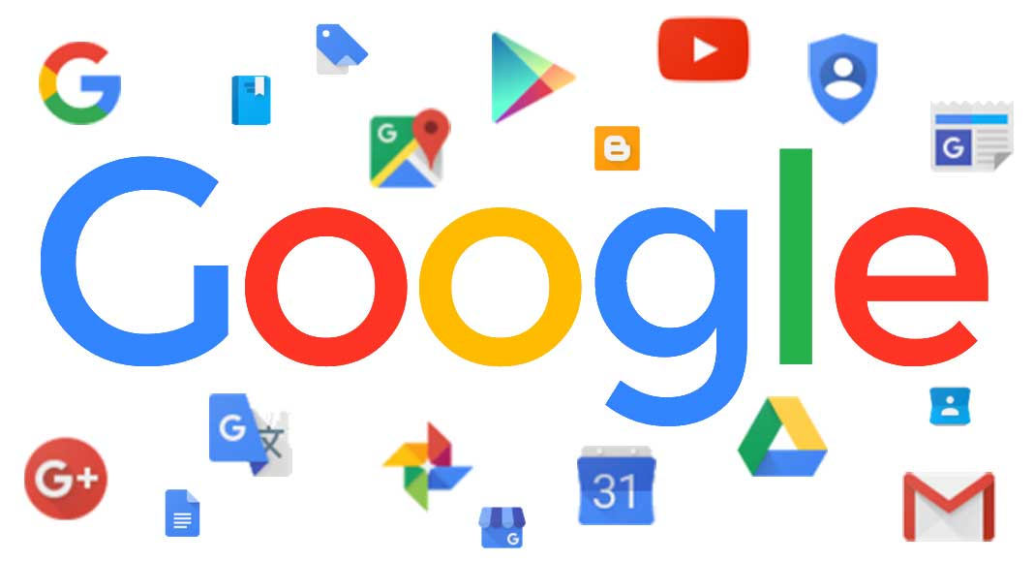
Alcuni dati su Google
Fonte: https://images.app.goo.gl/iGSK29hQvd6FnspB7 (Ultima visita: 13/10/2019)

Slide 3
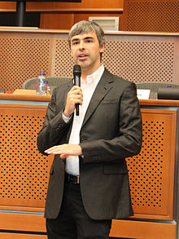
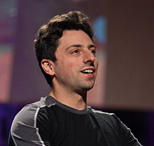
Sergey Mikhaylovich Brin
Mosca, 21 agosto 1973 (Fonte:https://it.wikipedia.org/wiki/Sergey_Brin Ultima visita: 13/10/2019)
Lawrence "Larry" Page
East Lansing, 26 marzo 1973
(Fonte: ttps://it.wikipedia.org/wiki/Larry_Page
Ultima visita: 13/10/2019)

Slide 4
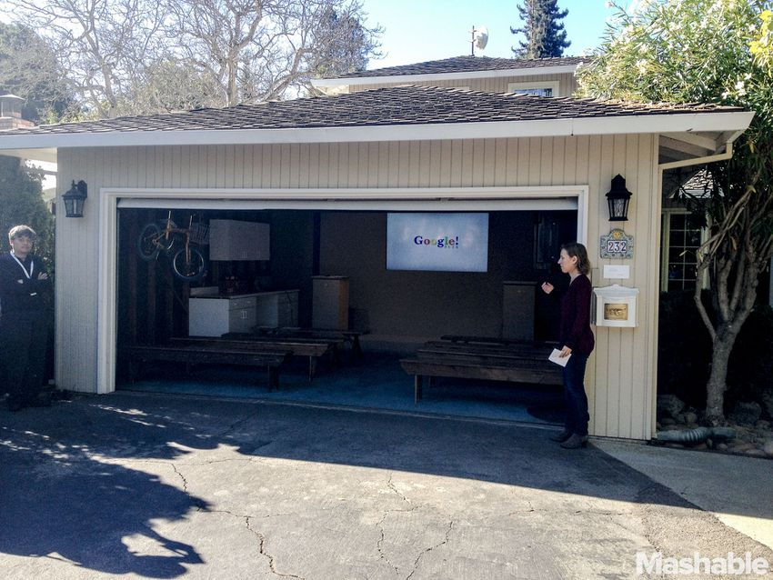
Il laboratorio iniziale di Google, un garage a Menlo Park, California, circa 33 mila abitanti...

Slide 5
Alcune statistiche...
Google has 90.46% of the search engine market share worldwide
15% of all searches have never been searched before on Google
Google receives over 63,000 searches per second on any given day
Google has a market value of $739 billion
An average person conducts 3–4 searches every single day
(Fonte: https://seotribunal.com/blog/google-stats-and-facts/ Ultima visita 13/10/2019)

Slide 6
Argomenti trattati
Funzioni di ricerca avanzata di Google
Strumenti Google: Books, Maps, Earth, Scholar, Trends, Public Data, Patents
Profilazione e privacy
CC search image

Slide 7
Google Books
Google Libri o Google Ricerca Libri è l'interfaccia in italiano di Google Books, lo strumento sviluppato da Google per permettere la ricerca nel testo di libri antichi digitalizzati oppure in commercio. Nasce nel 2005 (Fonte: https://it.wikipedia.org/wiki/Google_Libri - Ultima visita 21 ottobre 2019)
Permette di ricercare tra milioni di titoli con modalità di ricerca “Google like”, ovvero singolo campo di ricerca, oppure con ricerca avanzata.
Tre visualizzazioni:
Testo completo: volumi per i quali il copyright è ormai scaduto
Testo Parziale: visione “in anteprima” di alcune pagine del testo
Titolo, scheda bibliografica, abstract: ricerca dei dati editoriali

Slide 8
Google Scholar
è un motore di ricerca accessibile liberamente che tramite parole chiave specifiche consente di individuare testi della letteratura accademica come articoli sottoposti a revisione paritaria, tesi di laurea e dottorato, libri, prestampe, sommari, recensioni e rapporti tecnici di tutti i settori della ricerca scientifica e tecnologica. Consente di reperire articoli da una vasta gamma di case editrici che si rivolgono al mondo dello studio e della ricerca da associazioni scientifiche e professionali, depositi di prestampe e università, oltre che nella galassia di articoli scientifici e culturali distribuiti sul Web. ù
(https://it.wikipedia.org/wiki/Google_Scholar - Ultima visita 29 ottobre 2019)
Permette ricerca semplice e ricerca avanzata, contiene anche brevetti (Google Patents) depositati presso gli uffici brevetti più importanti del mondo e tutte le sentenze emesse negli Stati Uniti d’America.
Concorrente di banche dati specialistiche a pagamento, in particolare Scopus e Web of Science

Slide 9
Google Public Data Explorer
Google Public Data Explorer è il nuovo progetto di Google, nato il 23 marzo 2011 che fornisce dati facili da esplorare e visualizzare. Come le classifiche e le mappe animate, i cambiamenti del mondo come si e mutato nel corso del tempo. Non devi essere un esperto di dati per navigare tra i diversi punti di vista.
Tutti i set di dati nella base pubblica Explorer sono forniti da provider di dati di terze parti, come le organizzazioni internazionali, gli uffici statistici nazionali, le organizzazioni non governative e istituti di ricerca. Questi fornitori, e non di Google Public Data Team, sono responsabili della creazione e il mantenimento di tutto il contenuto che appare nel prodotto.
(https://it.wikipedia.org/wiki/Google_Public_Data_Explorer - Ultima visita 29 ottobre 2019)
Interessante per compiere ricerche assieme agli studenti, utilizzando uno strumento molto diffuso e semplice da utilizzare.
Aggiornamento dei database degli open data a carico dei fornitori di dati, non di Google!!

Slide 10
Google Trends
Google Trends è uno strumento, basato su Google, che permette di conoscere la frequenza di ricerca sul web di una determinata parola o frase. La ricerca e visualizzazione sono impostabili per nazione e per lingua. I risultati (cioè i trends, ovvero le "tendenze" correnti) sono mostrati accompagnando l'occorrenza con un grafico che sintetizza, nel tempo, l'andamento della sua popolarità (ricerca o visualizzazione).
(https://it.wikipedia.org/wiki/Google_Trends - Ultima visita 29 ottobre 2019)
Anche in questo caso strumento interessante per analizzare assieme agli studenti parole chiave relative ad un evento, una dinamica sociale..

Slide 11
Altri motori di ricerca
BING (https://it.wikipedia.org/wiki/Bing- Ultima visita 29 ottobre 2019)
ECOSIA (https://it.wikipedia.org/wiki/Ecosia - Ultima visita 29 ottobre 2019)
DUCKDUCKGO (https://it.wikipedia.org/wiki/DuckDuckGo - Ultima visita 29 ottobre 2019)
Cerchiamo “Margherita” in ogni motore di ricerca e verifichiamo le differenze

Slide 12
Researchgate e Academia.edu
Social network della ricerca, accademica e non.
Researchgate è più specializzato in ambito scientifico, Academia.edu in ambito umanistico.

Slide 13
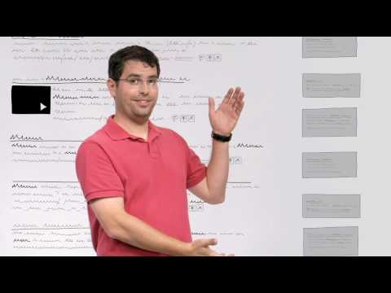
Come funziona Google?

Slide 14
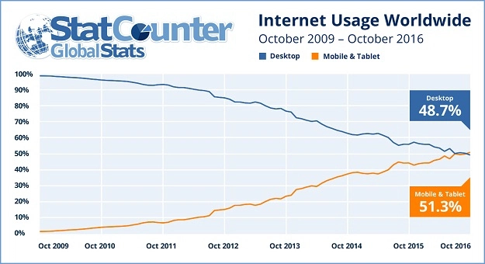
Google’s mobile-first indexing

Slide 15
Come cerco?
Impostazioni di ricerca (lingua, paese, tipo di file, aggiornamento pagina…)
Profilo utente (ricerco termini dal mio profilo o da Google generale)
Impostazioni di privacy (determinante nel far conoscere alla AI di Google cosa cerco)

Slide 16
Ricerca avanzata in Google: in questa pagina sono elencati vari modi per raffinare la propria ricerca.
https://support.google.com/websearch/answer/35890?hl=en
(Ultima visita della pagina: 21 ottobre 2019)

Slide 17
Proviamo alcune ricerche
social ecology of coyotes
Google data center OR centre (Evaluation of Data Centre Networks and Future Directions)
https://www.agendadigitale.eu/accedi/
Espressione genica OR genic expression
Google public data explorer energy consumption
Data analysis of a Google data center

Slide 18
https://ccsearch.creativecommons.org/
Sito utile per trovare immagini che si possono ri-utilizzare, stando attenti al tipo di licenza concessa (licenze Creative Commons)

Slide 19
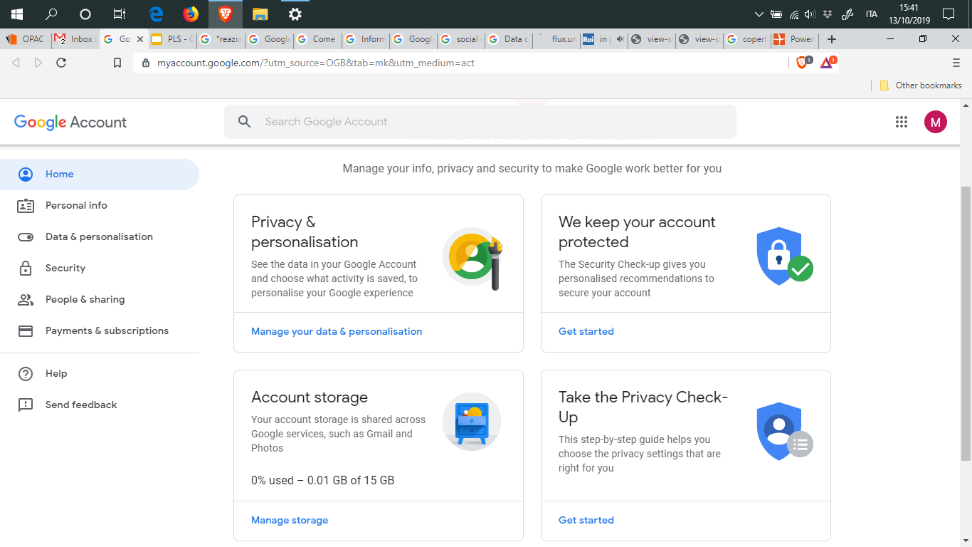
Cura le impostazioni di privacy in ogni motore di ricerca o social network!

Slide 20
Alcuni suggerimenti di lettura
Page, Lawrence and Brin, Sergey and Motwani, Rajeev and Winograd, Terry (1999) The PageRank Citation Ranking: Bringing Order to the Web. Technical Report. Stanford InfoLab.
https://en.wikipedia.org/wiki/Alphabet_Inc. (Ultima visita 29 ottobre 2019)
https://www.google.com/search/howsearchworks/# (Ultima visita 29 ottobre 2019)
https://economicimpact.google.com/introduction/ (Ultima visita 21 ottobre 2019)
https://www.wired.com/story/microsoft-ebook-apocalypse-drm/
Libro: I nuovi poteri forti : come Google, Apple, Facebook e Amazon pensano per noi / Franklin Foer. Longanesi, 2017
Libro: Fake news / Giuseppe Riva. Mulino, 2018
Libro: Armi di distruzione matematica / Cathy O’Neil. Saggi Bompiani, 2017
Filmografia su Artificial Intelligence: https://en.wikipedia.org/wiki/List_of_artificial_intelligence_films (Ultima visita 21/10/2019)

